Slide 1
ІІ Міжнародна науково-практична конференція «Зелене будівництво»
13-14 квітня 2023 року
ЕКОЛОГІЧНІ ФАКТОРИ ESG У ЗЕЛЕНІЙ ВІДБУДОВІ УКРАЇНИ
Кривомаз Тетяна Іванівна,
професорка, доктор технічних наук, кандидат біологічних наук
аспірант Гамоцький Роман Олегович,
аспірант Ільченко Ігор Святославович
Київський національний університет будівництва і архітектури

Slide 2
ПРИЧИНИ НЕМИНУЧОГО «ОЗЕЛЕНЕННЯ» БУДІВЕЛЬНОЇ ГАЛУЗІ
ВИЧЕРПАННЯ РЕСУРСІВ
КЛІМАТИЧНІ ЗМІНИ
ПАНДЕМІЯ
ЕНЕРГЕТИЧНА КРИЗА
ПОГІРШЕННЯ ДОВКІЛЛЯ
ПЕРЕРОЗПОДІЛ ГЛОБАЛЬНИХ ЕКОНОМІЧНИХ СИЛ
ВІЙНА
Зелений перехід = Зелена трансформація побудованого середовища
ДЕМОГРАФІЧНІ ТА СОЦІАЛЬНІ ЗМІНИ
УПРАВЛІННЯ РИЗИКАМИ
УРБАНІЗАЦІЯ
ЯКІСТЬ ЖИТТЯ
ТЕХНОЛОГІЧНИЙ ПРОРИВ
БРЕНДИНГ ТА PR
Notes:
проспект Лобановського, 72, м.Київ, Україна
13 квітня 2023, час:13:00 17:55 -18:10

Slide 3
Криза – це поштовх для переходу на новий рівень
Після першої світової війни в 1921 р. у Британії було засновано науково-дослідний центр будівництва (Building Research Establishment – BRE), де досліджувались шляхи покращення якості житла після війни, вплив опалення та теплоізоляції на якість життя і вартість енергії, визначали дію англійського клімату на будівельні матеріали.
Після другої світової війни у 1949 р. перед BRE було поставлено завдання покращити сталість будівельних ресурсів Британії з суто економічної точки зору, однак при цьому не враховувався вплив на довкілля.
Сучасне поняття про зелене будівництво сформувалось в процесі екологічного руху 1960-х років і кристалізувалося під час нафтової кризи 1970-х років. У 1973 році Американський інститут архітекторів започаткував Енергетичний комітет для лобіювання в уряді США принципів будівництва, які враховували екологічні та енергетичні критерії.
COVID-19 спонукав до розробки протипандемічних заходів, які трансформувалися у загальну міжнародну тенденцію «зеленого відновлення міст».

Slide 4
Будівельна галузь – джерело вуглецевих викидів та постачальник рішень по декарбонізації
Втілені вуглецеві викиди є актуальною проблемою будівельної галузі, оскільки більше половини загальних викидів від усього нового глобального будівництва в період з 2020 по 2050 рр. припадатиме на втілений вуглець.
Сектор будівництва та майна відіграє ключову роль у забезпеченні цілей сталого розвитку, враховуючи значні економічні, екологічні та соціальні наслідки протягом всього життєвого циклу будівельних об’єктів.
Ініціативою #BuildingToCOP26 створено Консорціум за нульові викиди та стійке середовище, де заплановано вдвічі скоротити викиди будівельного сектору до 2030 року та зробити побудоване середовище основним постачальником рішень для боротьби з кліматичною кризою.
Група фінансових установ, які володіють майже 20 трлн доларів активів, закликала компанії встановити науково обґрунтовані цілі щодо скорочення викидів парникових газів — SBTi (scientific based targets initiative).
Понад 2000 компаній, які покривають 2 трлн ринкової капіталізації, задекларували прагнення встановити SBT для скорочення понад 90 % власних викидів парникових газів та компенсації чи усунення залишкових до 2050 р.
У 1200 компаній, які представляють ⅕ світової економіки з понад 50 секторів є підтверджені SBT
9 із 10 компаній зі списку Fortune 500 використовують GHG протокол для CDP звітів (Carbon Disclosure Project – «золотий» стандарт екологічної звітності).
Notes:
Designing Ukraine’s Recovery in the Spirit of the Marshall Plan: Principles, Architecture, Financing, Accountability: Recommendations for Donor Countries / Ronja Ganster, Jacob Kirkegaard, Thomas Kleine-Brockhoff, and Bruce Stokes // Washington, DC • Berlin • Brussels • Ankara • Belgrade • Bucharest • Paris • Warsaw - www.gmfus.org
Putting the green reconstruction of Ukraine into action: Requirements for programme design and policy / David Saha, Pavel Bilek, Rouven Stubbe, Anna Ackermann, Anna Danyliak, Viktoriia-Anna Oliinyk// Berlin-Kyiv, July 2022, Policy Paper Series [PP/02/2022] 2022 BE Berlin Economics GmbH.
A Blueprint for the Reconstruction of Ukraine / Centre for Economic Policy Research
Torbjörn Becker, Stockholm School of Economics
Barry Eichengreen, University of California – Berkeley
Yuriy Gorodnichenko, University of California – Berkeley
Sergei Guriev, Sciences Po
Simon Johnson, Massachusetts Institute of Technology
Tymofiy Mylovanov, Kyiv School of Economics
Kenneth Rogoff, Harvard University
Beatrice Weder di Mauro, Graduate Institute Geneva
фандрейзингова платформа UNITED24 (https://u24.gov.ua/uk)

Slide 5
Підґрунтя для зеленої відбудови України
ESG - Environmental, Social, and Governance
Екологічні, соціальні та управлінські критерії діяльності бізнесу - це набір стандартів нефінансової звітності компаній
Environment
Екологічні критерії враховують корпоративну політику компанії у захисті навколишнього середовища.
Зміна клімату
Забруднення
Водні ресурси
Біорізноманіття та екосистеми
Використання ресурсів та циркулярна економіка
Social
Соціальні критерії орієнтовані на відносини з працівниками, постачальниками, клієнтами та місцевими громадами.
Власна робоча сила
Працівники в ланцюжку створення вартості
Вплив на громади
Споживачі та кінцеві користувачі
Governance
Критерії управління поширюються на керівництво, співробітників, зовнішній аудит, внутрішній контроль.
Загальне управління
Управління ризиками
Внутрішній контроль
Ділова поведінка
ESRS (European Sustainability Reporting Standards) опубліковані в квітні 2022 року
https://www.efrag.org/lab6?AspxAutoDetectCookieSupport=1

Slide 6
Системи ESG звітності
Група організацій працює над розробкою ESG стандартів:
CDP — Carbon Disclosure Project (Проект розкриття про викиди вуглецю) https://www.cdp.net/
CDSB — Climate Disclosure Standards Board (Рада стандартів розкриття інформації про клімат) https://www.cdsb.net/
IIRC — International Integrated Reporting Council (Міжнародна рада інтегрованої звітності) https://www.integratedreporting.org/
GRI — Global Reporting Initiative (Глобальна ініціатива звітування) https://www.globalreporting.org/
SASB — Sustainability Accounting Standards Board (Рада зі стандартів обліку сталого розвитку) https://www.sasb.org/
TCFD — Task Force on Climate-Related Financial Disclosures (Цільова група з питань розкриття кліматичної фінансової інформації) https://www.fsb-tcfd.org/
Сформувалося два основних центра ESG-стандартизації:
1) GRI+EFRAG European Financial Reporting Advisory Group (Європейська консультативна група з фінансової звітності) https://www.efrag.org/
2) IFRS+ISSB+CDSB+VRF (Фундація МСФЗ) https://www.ifrs.org/
IFRS — International Financial Reporting Standards (Міжнародні стандарти фінансової звітності)
ISSB — International Sustainability Standards Board (Міжнародна рада стандартів сталого розвитку)
CDSB — Climate Disclosure Standards Board (Рада зі стандартів розкриття кліматичної інформації)
VRF — Value Reporting Foundation (Фундація вартісної звітності)
Наразі GRI є найбільш широко використовуваним стандартом звітності ESG у діловому світі

Slide 7
Етапи ESG стандартів
У Великій Британії нові правила щодо обов'язкових вимог до розкриття інформації про викиди парникових газів, почали діяти ще з 1 квітня 2019 р.
У листопаді 2022 р. Рада ЄС ухвалила Директиву про корпоративну звітність зі сталого розвитку (CSRD) за новою версією Європейських стандартів сталої звітності (ESRS) Європейської консультативної групи з фінансової звітності (EFRAG).
Першими під дію Директиви про нефінансову звітність підпадають великі компанії зі штатом понад 500 працівників, що повинні звітувати за результатами 2024 р.
З 1 січня 2025 р. Директива поширюється на компанії з більш ніж 250 працівниками та/або 40 мільйонами євро обороту та/або 20 мільйонами євро загальних активів.
Малі та середні підприємства матимуть більше часу для адаптації до нових правил, оскільки вони повинні подавати звітність у 2027 р. за результатами своєї діяльності з 1 січня 2026 р.
Одним з перших інструментів податкового регулювання у міжнародній торгівлі для досягнення кліматичних цілей став Механізм прикордонного вуглецевого коригування (Carbon Border Adjustment Mechanism, CBAM).
1 січня 2021 р. прийнято Закон України «Про засади моніторингу, звітності та верифікації викидів парникових газів», який поширюється на підприємства що спалюють паливо понад 20 МВт; займаються нафтопереробкою, коксохімією, агломерацією залізної руди та окатишів; працюють з чугуном і сталлю, ферросплавами, цементним клінкером, вапном і кальцинацією доломіта і магнезису, азотною кислотою, аміаком тощо.
Notes:
Станом на березень 2022 року понад 2000 компаній, які покривають 2 трлн ринкової капіталізації, задекларували прагнення встановити SBT (scientific based targets) — науково обґрунтовані цілі для скорочення понад 90 % власних викидів парникових газів та компенсації чи усунення залишкових до 2050 року (для компаній сфери енергетики фактично до 2040).
1200 компаній (які представляють ⅕ світової економіки з понад 50 секторів) уже мають підтверджені науково-обгрунтовані цілі, які покривають тисячу мегатонн річних викидів парникових газів, що еквівалентно приблизно 308 вугільним електростанціям.

Slide 8
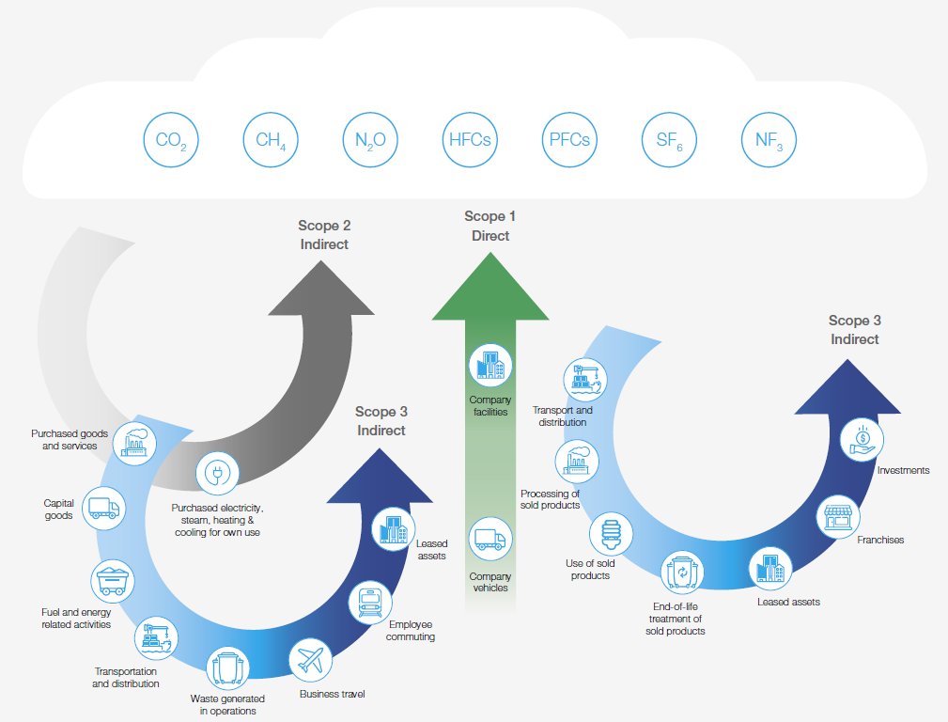
Категорії викидів Scopes
(GHG Protocol Scopes emissions categories)
Scope 1: Прямі викиди будівель, які знаходяться у власності або контролюються компанією
Scope 2: Непрямі викиди будівель внаслідок використання зовнішньої (закупленої, придбаної) енергії
Scope 3: Непрямі викиди з ланцюга створення вартості
До викидів належать 7 категорій парникових газів: діоксид вуглецю, метан, нітроген оксид (закис азоту), гідрофторвуглеці, перфторвуглеці, гексафторид сірки і трифторид азоту.
Кожен із них має свій потенціал глобального потепління, який вираховується у CO₂-еквіваленті

Slide 9
Стратегія декарбонізації будівель на основі принципів зеленого будівництва
(План дій будівельних компаній )
1. Обґрунтовані розрахунки вуглецевого сліду компанії за останній репрезентативний рік.
2. Визначення цільового року для досягнення чистого нульового викиду вуглецю (рекомендовано до 2050 року) та проміжну ціль щодо скорочення принаймні 50% цих викидів до 2030 року.
3. Вимірювання та фіксація втіленого вуглецю у проектах нового будівництва та капітальних ремонтів.
4. Скорочення викидів у всіх проектах будівництва та реконструкції для забезпечення експлуатаційного та втіленого нульового вуглецю до встановленого кінцевого цільового року.
5. Оптимізація енерговикористання як для існуючих активів, так і для нових проектів.
6. Максимізація постачання відновлюваної енергії на місці.
7. Забезпечення зовнішнього постачання енергії з відновлюваних джерел (в ідеалі до 100%).
8. Вплив на зацікавлені сторони у ланцюжку створення вартості для зменшення викидів Scope 3.
9. Забезпечення високоякісних компенсацій залишкових вуглецевих викидів.
10. Взаємодія із зацікавленими сторонами для визначення спільних зусиль і справедливого розподілу витрат і вигід.
Джерело: Christian Ulbrich, Coen van Oostrom / A Framework for the Future of Real Estate / 2021 World Economic Forum

Slide 10
Етапи створення програми нульових вуглецевих викидів
(net-zero carbon programme)
– Офіційно прийняти принципи зеленого будівництва (Green Building Principles) як частину шляху компанії до досягнення цілей нульових викидів вуглецю (net-zero carbon).
– Прийняти зобов’язання щодо нульових викидів вуглецю (net-zero carbon commitment), наприклад, ініціатива Race to Zero.
- Досліджувати спеціалізовані ініціативи будівельної галузі, наприклад «Зобов’язання щодо нульового викиду вуглецю» (Net-zero Carbon Buildings Commitment) від WorldGBC або EP100 Climate Group.
– Розрахувати вуглецеві викиди компанії (Calculate the emissions in your portfolio) та спроектувати їх на цільовий рік.
– Розробити стратегію чистого нульового викиду вуглецю (net-zero carbon strategy), яка оцінює потенційну економію від енергоефективності, відновлюваної енергії та втіленого вуглецю.
– Розробити стратегію компенсації викидів вуглецю (carbon offsetting strategy) для управління залишковими викидами та визначення моменту закупівлі компенсацій.
– Розробити план інтеграції стратегії нульових викидів вуглецю в матеріальні аспекти бізнесу (a plan for integrating your net-zero carbon strategy into the material aspects of your business).
– Освіта співробітників щодо чистих нульових викидів вуглецю та наслідків для бізнес-підрозділів компанії.
Джерело: Christian Ulbrich, Coen van Oostrom / Green Building Principles: The Action Plan for Net-Zero Carbon Buildings / 2021 World Economic Forum

Slide 11
Висновки
Історична ретроспектива розвитку будівельної галузі свідчить про тенденцію переходу на новий рівень після глобальних потрясінь, що визначає інноваційний напрямок потенціалу відбудови України із залученням кращих світових тенденцій.
Сучасні міжнародні тренди розвиваються у напрямку глобальної декарбонізації світової економіки та широкомасштабного впровадження ESG стандартів, що невдовзі стануть обов'язковими для ведення бізнесу, в тому числі і в Україні.
Впровадження принципів зеленого будівництва забезпечує економію ресурсів та енергії, стимулює інновації та конкурентоспроможність, підвищує довіру інвесторів та свідомих споживачів.
У сфері будівництва фактори ESG мають вирішальне значення для визначення загальної вартості та потенціалу об'єкта нерухомості, що допомагає інвесторам отримувати більше інформації для прийняття рішень та оцінки ризиків.
Бізнеси, які демонструють конкретні зобов’язання щодо сталого розвитку стануть беззаперечними лідерами у своїх галузях у найближчі 30 років та отримають доступ до інвестиційного капіталу. Натомість, компанії, які не подбають вчасно про відповідність міжнародним стандартам, ризикують втратити бізнес вже у середньостроковій перспективі.

Slide 12
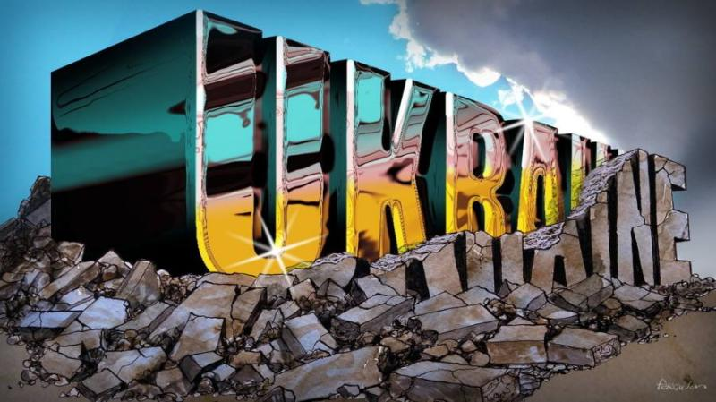
Дякую за увагу!
ecol@i.ua, @TetianaKryvomaz
ESG UA NvD Platform
https://esg-ua.team/

